Slide 1
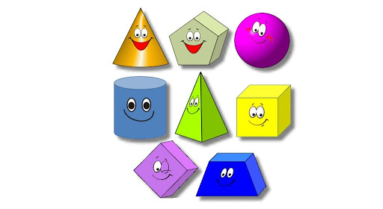
3Д ФОРМИ- ГЕОМЕТРИСКИ ТЕЛА
Изработил:Стефка Саздовска ООУ ,,Страшо Пинџур”-Кавадарци

Slide 2
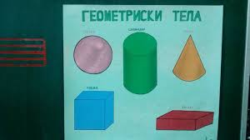
Геометриски тела се:
коцка
квадар
пирамида
цилиндар
конус
топка

Slide 3
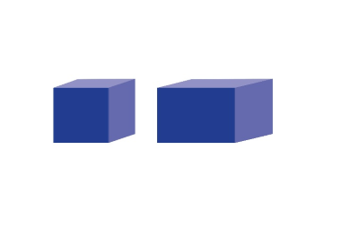
Геометриските тела што се ограничени само со рамни површини се викаат рабести тела.
Кај нив разликуваме ѕидови,рабови и темиња.

Slide 4
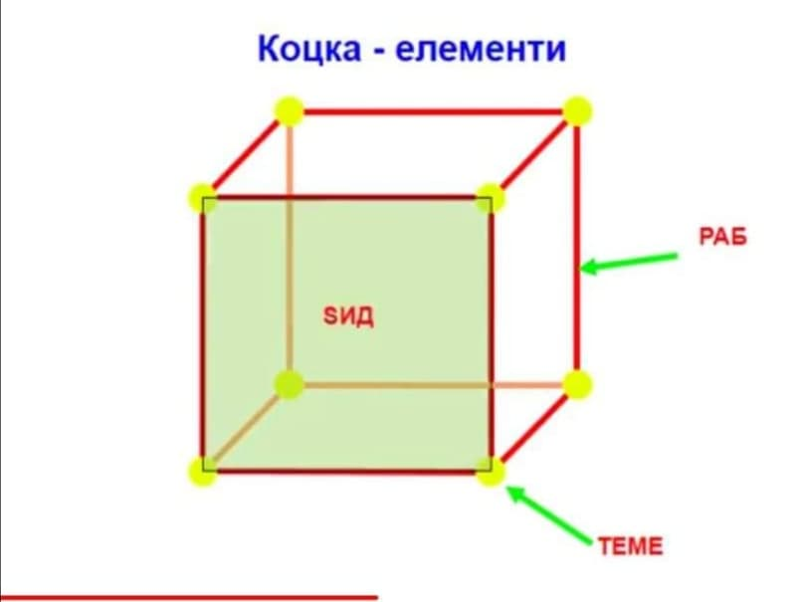
Ѕид е рамна површина на едно рабесто геометриско тело.
Раб е отсечка во која се спојуваат два ѕида.
Теме е точка во која се спојуваат два или повеќе раба.

Slide 5
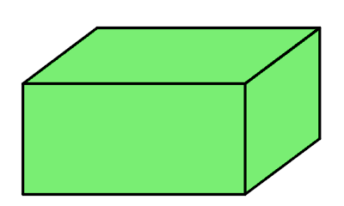
Квадар-рабесто геометриско тело со 6 ѕидови,12 рабови,8 темиња.

Slide 6
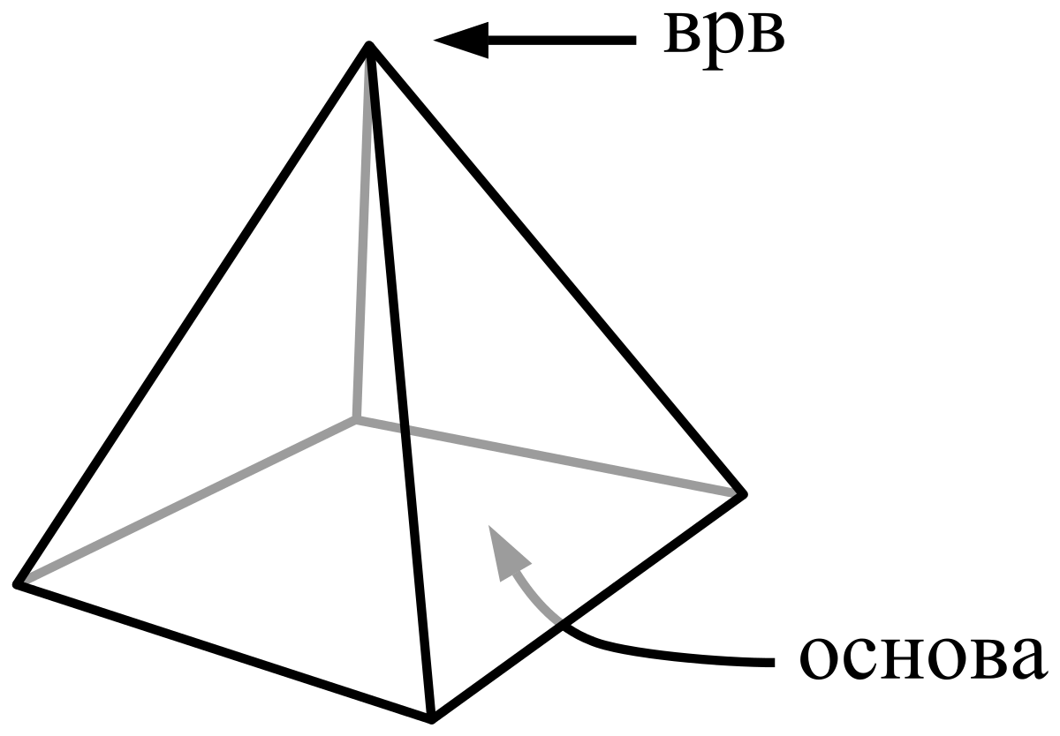
Четиристрана пирамида-
рабесто геометриско тело со
5 ѕидови
5 темиња
8 рабови

Slide 7
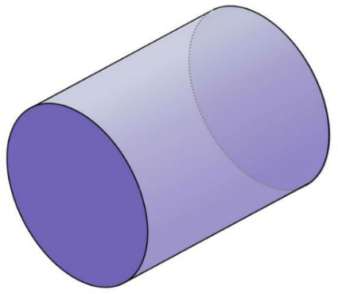
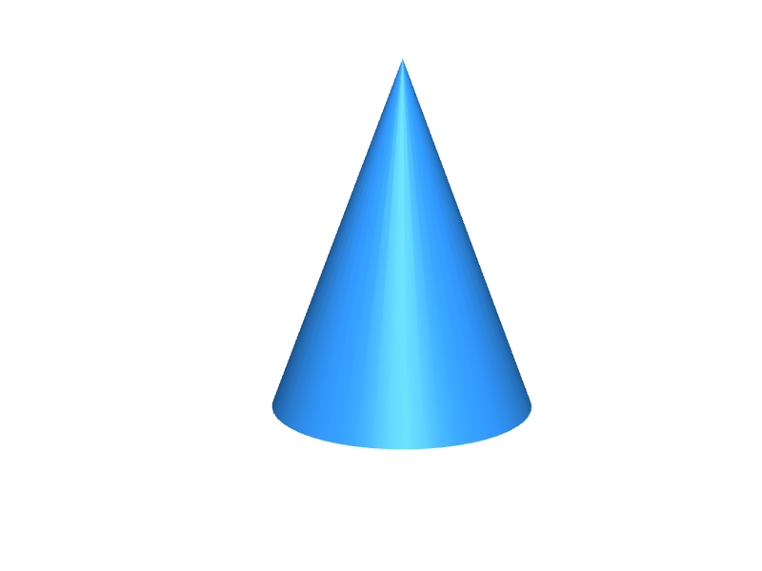
Геометриските тела што се ограничени со рамни и криви површини или само со криви површини се викаат валчести тела.
Цилиндарот,конусот и топката се валчести геометриски тела.

Slide 8
Цилиндар-валчесто геометриско тело кое има две паралелни кружни основи и една обвивка.

Slide 9
Конусот е ограничен со делови од рамни и криви површини.

Slide 10
ТОПКА е валчесто геометриско тело кое е ограничено само со една крива површина.

Slide 11
Да повториме:
Кој од предметите:креда,сунѓер,тетратка и кошаркарска топка има форма на цилиндар?
Наведи имиња на три предмети со форма на квадар
Именувај рабести геометриски тела.
Кои геометриски тела се валчести?
Со колку криви површини е ограничен цилиндарот?

Slide 12
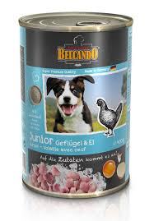
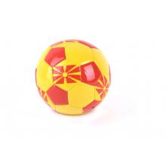
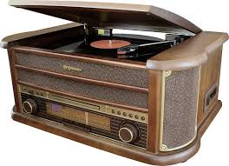
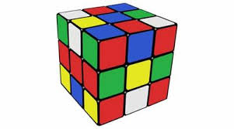
3) Кој од предметите на цртежот има форма на рабесто,а кој на валчесто геометриско тело?
4) Именувај предмети во твојот дом што имаат форма на рабесто и валчесто тело.

